Slide 1
O Erro
Grupo Espírita Guillon Ribeiro
Escola de Evangelização de Pacientes
Compreendendo a dor humana
Notes:
Iniciar a palestra comentando sobre a imagem que foi usada para fazer o plano de fundo do “Template”. Essa imagem remete à ideia da invenção da lâmpada e, como se sabe, Thomas Alva Edison antes de conseguir obter sucesso, fez mais de 1000 tentativas de como fazê-la. Contudo, não desistiu. Encarou cara “erro” não como um fracasso, mas como uma maneira de como não se fazer a lâmpada. Seguiu com suas pesquisas e hoje a lâmpada é uma das invenções que revolucionaram a história da humanidade.
Desta forma, devemos ter em mente que errar faz parte da natureza humana. Deus nos permite errar para que com essas experiências, avancemos.

Slide 2
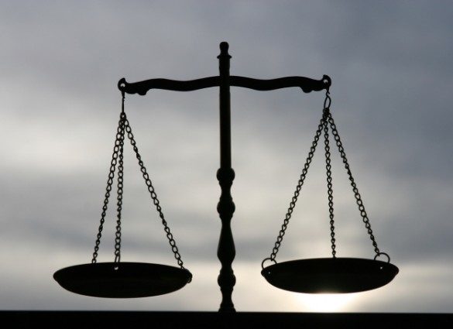
Justiça Divina
“Deus promulgou leis plenas de sabedoria, tendo por único objetivo o bem.”
        (ALLAN KARDEC. A Gênese, cap. III, item 6.)
“Quanto mais grave é o mal, tanto mais enérgico deve ser o remédio. Aquele, pois, que muito sofre deve reconhecer que muito tinha a expiar e deve regozijar-se à ideia da sua próxima cura.”
        (ALLAN KARDEC. O Evangelho Segundo o Espiritismo,
        cap. 5, item 10.)
Notes:
Quando Allan Kardec pergunta ao Espírito de Verdade sobre os atributos da divindade, dois dos que são elencados é que Deus é justo e bom. Sua justiça se expressa tanto nos pequenos quanto nos grandes fatos da humanidade, sendo que cada criatura deve responder por seus atos e criações. Percebemos que essas duas características atribuídas a Deus devem andar juntas, pois se o homem comum ainda tem muito o que aprender e dentro de suas imperfeições comete muitos equívocos, se Deus também não fosse bom, sua justiça seria implacável, assemelhando-se Deus a um grande justiceiro, cumprindo sanções e punições. Contudo, em seu amor, permite que todos seus filhos busquem meios de ressarcir seus débitos, uns perante os outros, apoiando-se no entendimento, na concórdia e na caridade.

Slide 3
Deus não criou seres perfeitos
“... em virtude do seu [homem] livre-arbítrio, ele não pende fatalmente nem para o bem, nem para o mal. Quis Deus que ele ficasse sujeito à lei do progresso e que o progresso resulte do seu trabalho, a fim de que lhe pertença o fruto deste [...].”
        (ALLAN KARDEC. A Gênese, cap. III, item 9.)
“Todo ser racional está sujeito ao erro, mas a ele não se encontra obrigado.”
        (EMMANUEL. O Consolador, perg. 138.)
Notes:
Quando falamos de livre-arbítrio, conforme responde Emmanuel no livro O Consolador à pergunta 133, “A subordinação da criatura, em suas expressões do mundo físico, é lógica e natural nas leis das compensações, dentro das provas necessárias, mas, no íntimo, zona de pura influenciação espiritual, o homem é livre na escola do seu futuro caminho. Seus amigos do invisível localizam aí o santuário da sua independência sagrada. Em todas as situações, o homem educado pode reconhecer onde falam as circunstâncias da vontade de Deus, em seu benefício, e onde falam as que se formam pela força da sua vaidade pessoal ou do seu egoísmo. Como ele, portanto, estará sempre o mérito da escolha, nesse particular.”
Portanto, mesmo quando o homem recebe aconselhamentos do amigos espirituais, faz as suas escolhas conforme o que pensa e sente, recaindo sobre si as consequências de todas elas. Por meio de suas escolhas, não necessariamente, o homem precisa errar para aprender. Pode fazer escolhas pautadas no bem angariando para si os recursos necessários para o seu crescimento sem precisar passar pelo sofrimento.

Slide 4

A Lei Divina
Onde está escrita a lei de Deus?
  “Na consciência.”
        (Allan Kardec. O Livro dos Espíritos, perg. 621.)
Em si mesmo encontra o homem
tudo o que lhe é necessário para
cumprir as Leis Divinas.
“A consciência lhe traça a rota, a lei divina lhe está gravada no coração e, ao demais, Deus lha lembra constantemente por intermédio de seus messias e profetas, de todos os Espíritos encarnados que trazem a missão de o esclarecer, moralizar e melhorar e, nestes últimos tempos, pela multidão dos Espíritos desencarnados que se manifestam em toda parte.”
        (Allan Kardec. A Gênese, cap. III, item 6.)
Notes:
Se lei de Deus está escrita na consciência de todos os seres humanos, estes sempre têm a possibilidade de fazer as melhores escolhas para seu destino. Na dúvida, quando não souber o que fazer, deve se utilizar da máxima preconizada no evangelho de Jesus: “Fazer aos outros o que quer para si”. Este é um guia infalível de bom proceder.

Slide 5

Infração à Lei Divina
“A lei [humana] não atinge, nem pode atingir todas asfaltas; incide especialmente sobre as que trazem prejuízo à sociedade e não sobre as que só́ prejudicam os que as cometem. Deus, porém, quer que todas as suas criaturas progridam e, portanto, não deixa impune qualquer desvio do caminho reto. [...] Nas pequenas coisas, como nas grandes, o homem é sempre punido por aquilo em que pecou.”
        (ALLAN KARDEC. O Evangelho Segundo o Espiritismo,
        cap. 5, item 5.)
Notes:
Quando se fala de punição, deve-se entender neste contexto, que ela está associada à reparação de uma falta cometida. O objetivo é sempre o da educação do espírito, do seu progresso e adiantamento espiritual.

Slide 6

O livre-arbítrio
Tem o homem o livre-arbítrio de seus atos?
  “Pois que tem a liberdade de pensar, tem igualmente a de obrar. Sem o livre-arbítrio, o homem seria máquina.”
        (ALLAN KARDEC. O Livro dos Espíritos,
        perg. 843.)
Notes:
O livre-arbítrio é, pois, o que nos distingue dos animais. Mas como o homem tem a possibilidade de semear o que quiser, precisa entender que colherá os frutos doces ou amargos do que plantou.

Slide 7
Consequências vibratórias do erro
“A falta cometida opera em nossa mente um estado de perturbação, ao qual não se reúnem simplesmente as forças desvairadas de nosso arrependimento, mas também as ondas de pesar e acusação da vítima e de quantos se lhe associam ao sentimento [...].
A cólera e o desespero, a crueldade e a intemperança criam zonas mórbidas de natureza particular no cosmo orgânico, impondo às células a distonia pela qual se anulam quase todos os recursos de defesa, abrindo-se leira fértil à cultura de micróbios patogênicos nos órgãos menos habilitados à resistência.
Nossas emoções doentias mais profundas, quaisquer que sejam, geram estados enfermiços.”
        (EMMANUEL. Pensamento e Vida, cap. 15.)
Notes:
Um sentimento muito comum diante de um erro é que o espírito se sinta culpado, quando reconhece que causou danos a si ou a outras pessoas. Joanna de Ângelis, no livro O Despertar do espírito nos diz que “(...) ao invés de pecado ou culpa, surge o conceito de responsabilidade, mediante a qual a colheita se deriva da semeadura, sem qualquer expressão castradora do discernimento nem fatalista do sofrimento. Não obstante a anuência com esse contributo psicoterapêutico valioso, a culpa lúcida, bem absorvida, transforma-se em elemento positivo no que tange ao acontecimento malsucedido”. É assim, que consciente dos atos que cometeu, o espírito assume suas responsabilidades e aceita pacientemente os sofrimentos que advém dos atos cometidos.
É preciso lembrar também, que só admitir o erro, não é o bastante. Suas vítimas podem se tornar obsessores que buscam seus algozes com a intenção de vingança e justiça. Vibrar no erro ou culpar-se não auxilia, pelo contrário, cria pré-disposições orgânicas para inúmeras doenças físicas, psíquicas ou emocionais.

Slide 8

Arrependimento e reparação
A duração do sofrimento decorrente de uma falta “fica subordinada ao arrependimento do culpado e ao seu retorno à senda do bem; a pena dura tanto quanto a obstinação no mal”.
“Mas, não basta o simples pesar do mal causado; é necessária a reparação, pelo que o culpado se vê submetido a novas provas em que pode, sempre por sua livre vontade, praticar o bem, reparando o mal que haja feito.”
        (Allan Kardec. O Evangelho Segundo o Espiritismo,
        cap. 27, item 21.)
Notes:
Uma vez consciente de seus próprios erros, o próximo passo é reconduzir-se para o caminho do bem. Não cabe nem culpar-se e nem desculpar-se. É preciso buscar todos aqueles a quem ferimos ou prejudicamos e reconciliar amando.
Fazer referência à frase da imagem. Lembrar que todos nós precisamos nos esforçar muito para não cometer o mesmo erro. É preciso vigilância moral diária para não reincidirmos nos mesmos equívocos.

Slide 9

Distinção entre o bem e o mal
Deus deu ao homem a inteligência para distinguir o bem do mal.
“Estando sujeito ao erro, não pode o homem enganar-se na apreciação do bem e do mal e crer que pratica o bem quando em realidade pratica o mal?
  ‘Jesus disse: vede o que queríeis que vos fizessem ou não vos fizessem. Tudo se resume nisso. Não vos enganareis.’”
        (ALLAN KARDEC. O Livro dos Espíritos, perg. 631 e 632.)
Notes:
Quando o homem busca se esclarecer e pautar sua vida conforme os ensinamentos de Jesus, sua consciência se amplia e cada vez mais torna-se claro o que é o bem e mal.

Slide 10
Os efeitos do Espiritismo
Sentimento Religioso
Resignação
Indulgência perante o erro
“Ele, porém, faz mais: mostra os inevitáveis efeitos do mal e, conseguintemente, a necessidade do bem.”
        (ALLAN KARDEC. O Livro dos Espíritos,
        Conclusão, itens VII e VIII.)
Notes:
O Espiritismo, ao explicar quais as origens e causas de nosso sofrimento e qual é a nossa destinação na Terra, nos auxilia em nosso progresso moral. Em O Livro dos Espíritos, questão 780, Allan Kardec pergunta ao Espírito de Verdade: “O progresso moral acompanha sempre o progresso intelectual? A resposta dada é clara: “Decorre deste, mas nem sempre o segue imediatamente.” A seguir, questiona: “Como pode o progresso intelectual engendrar o progresso moral?. E a resposta que se segue é: “Fazendo compreensíveis o bem e o mal. O homem, desde então, pode escolher. O desenvolvimento do livre-arbítrio acompanha o da inteligência e aumenta a responsabilidade dos atos.”
Desta forma, o Espiritismo nos ajuda a perceber a necessidade de se fazer o bem, de praticar a caridade em sua essência. Também nos convida à reflexão de nossos atos e, sobretudo, à mudança de rumo e objetivos de vida.

Slide 11
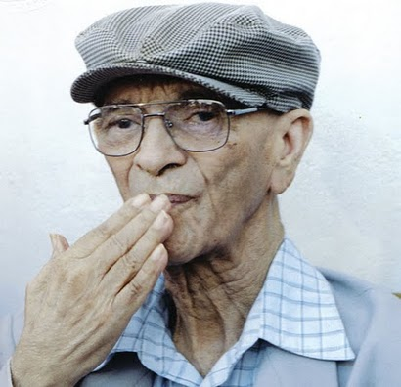
Chico Xavier
“Embora ninguém possa voltar atrás e fazer um novo começo, qualquer um pode começar agora e fazer um novo fim.”

